Slide 1
Преносимост
Програмиране на Java

Slide 2
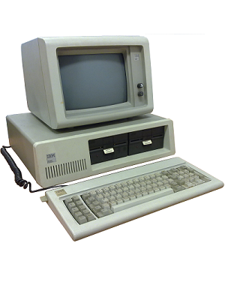



Какво знаем за устройството на компютъра?

Slide 3
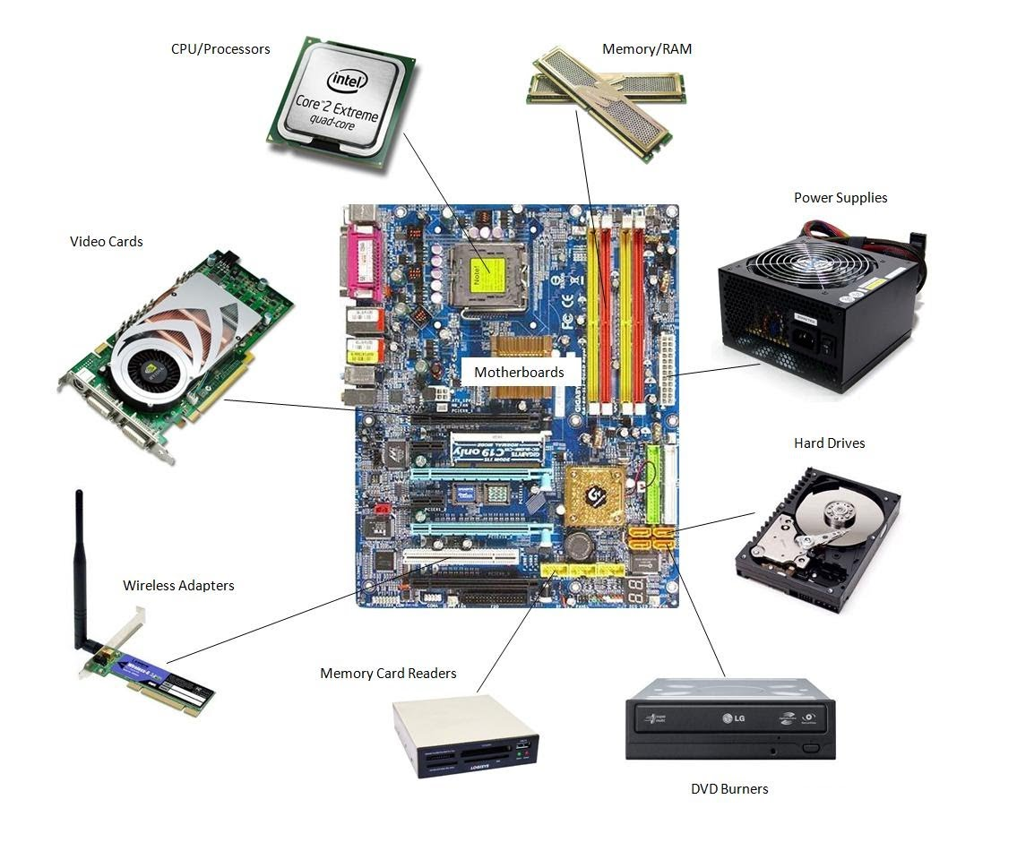
Основни компоненти
Процесор
Дънна платка (motherboard)
Памет (RAM)
Разширителни карти (Video, Audio, LAN)
Устройства за съхранение (HDD, SSD, DVD, CD, ...)
Захранващ блок
...

Slide 4
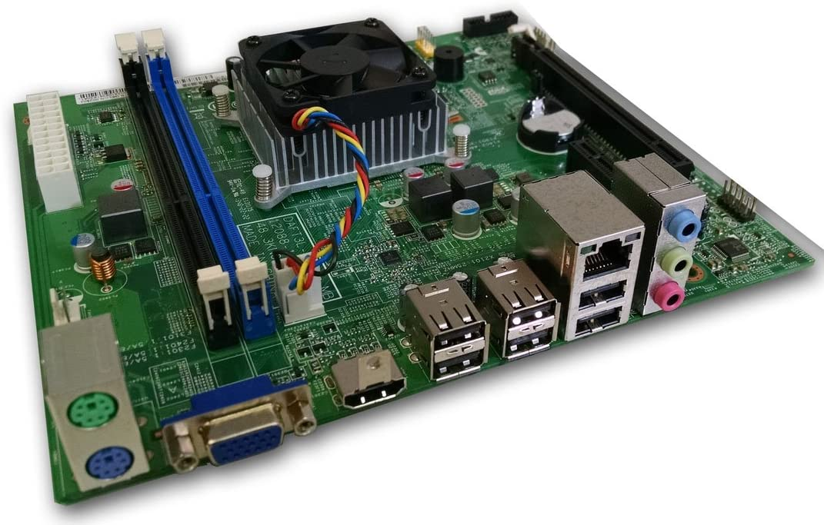
Дънна платка
Motherboard
Logic board
Осъществява връзката между хардуерните компоненти на компютъра, като процесора (CPU), паметта (RAM), дисковите устройства, аудио и видео картите.

Slide 5
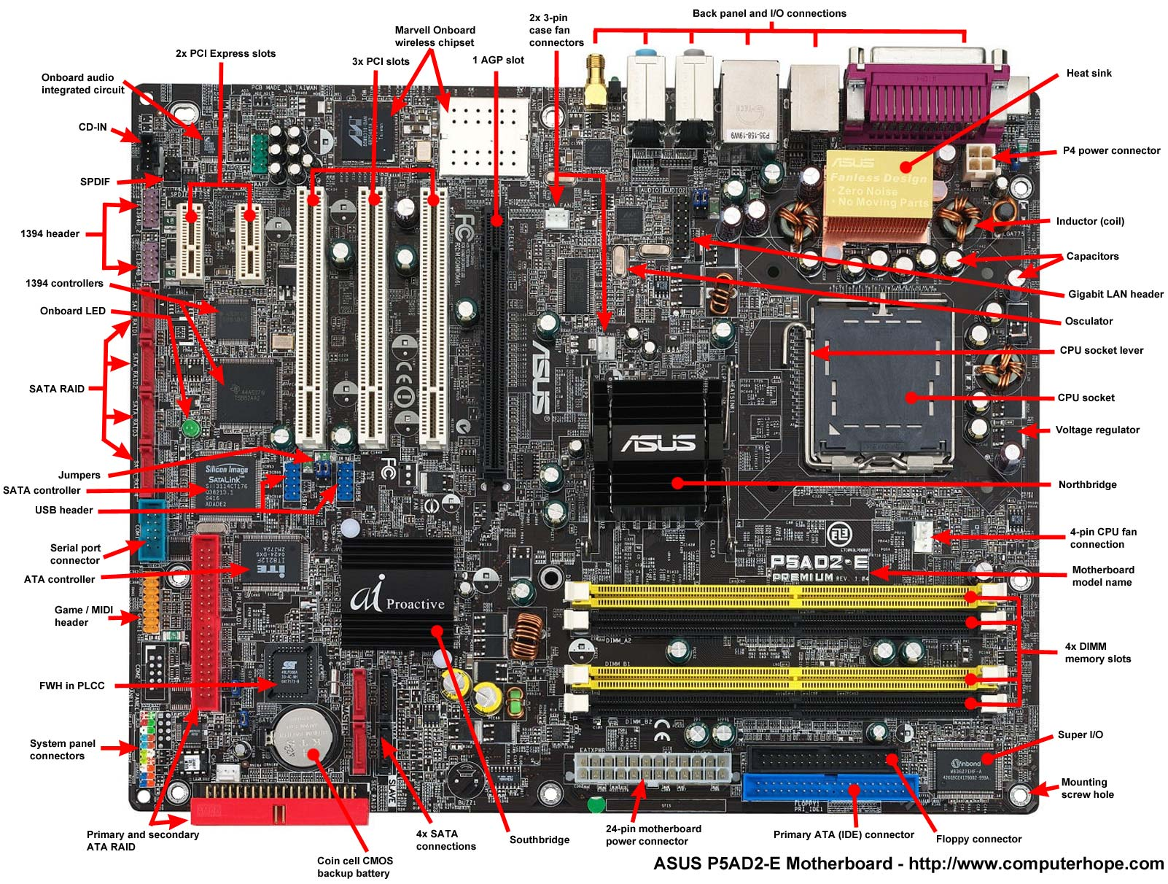

Slide 6
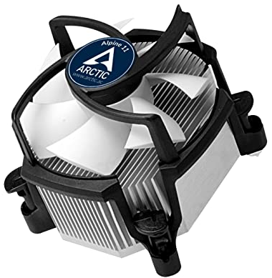
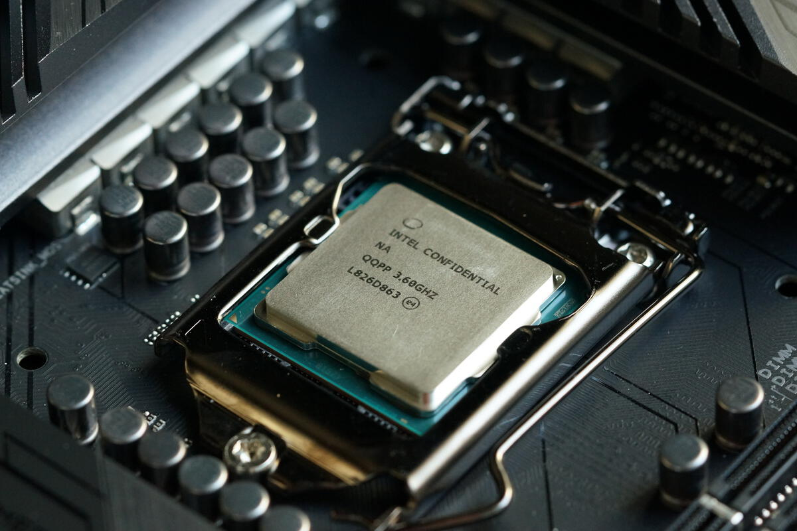
Процесор
CPU
Процесорът прочита инструкции от паметта (RAM), декодира ги, извършва указаните действия и генерира резултат.

Slide 7
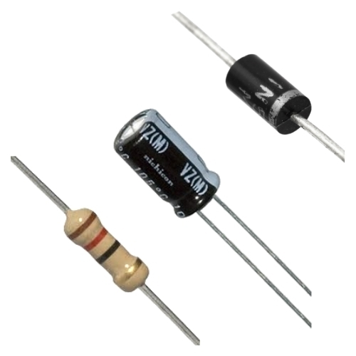
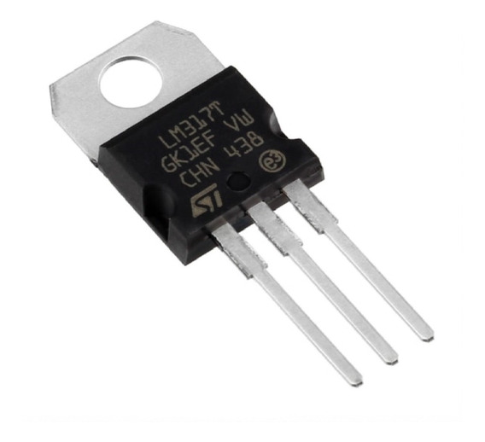
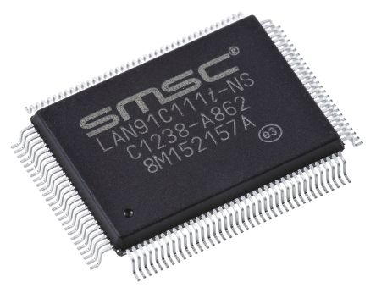
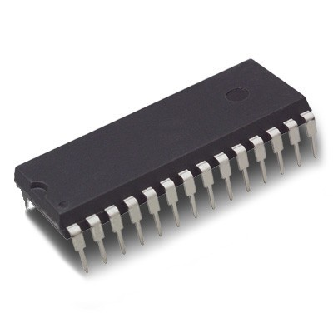
Сравнение с други електронни компоненти

Slide 8
Транзисторът
Революцията в електрониката

Slide 9
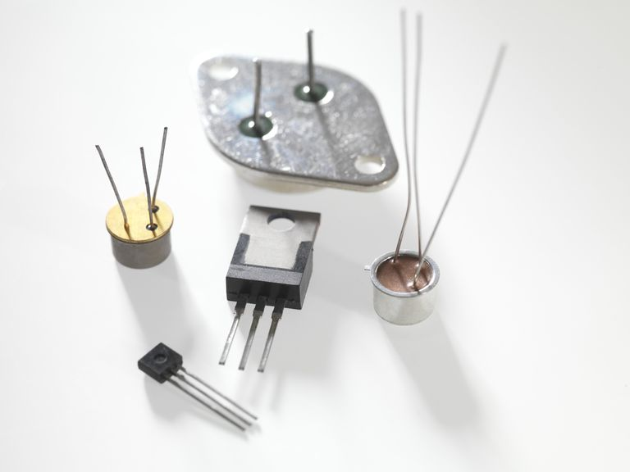
Видове
Без значение от вида на корпуса - всички са с три извода.

Slide 10
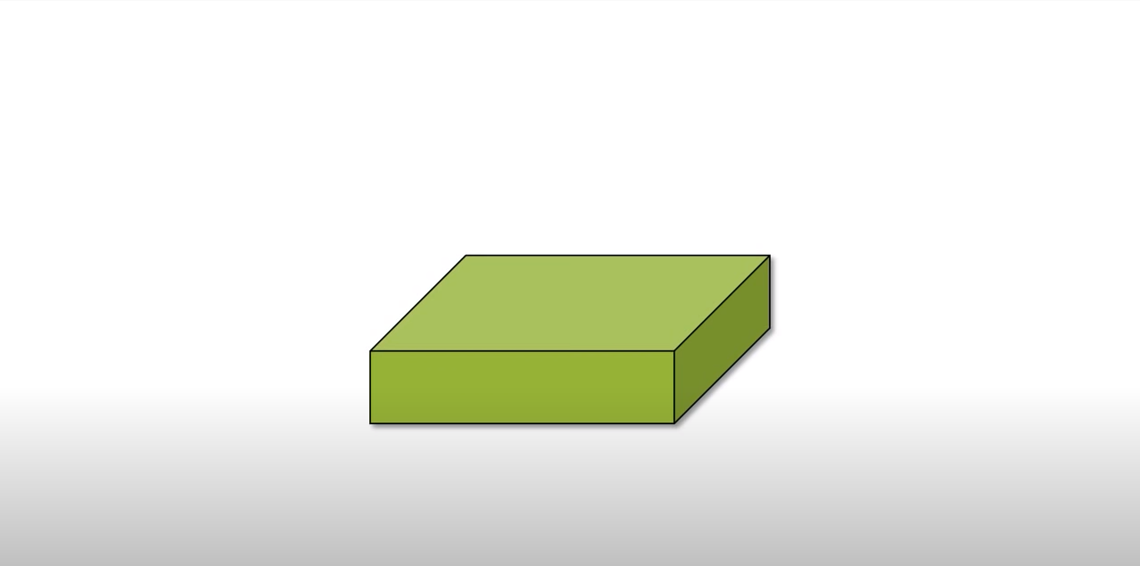
Как работи транзисторът?
Notes:
Транзисторът е съставен от полупроводник (като силиций), който в някой случаи може да е проводник на електричество, а в други не.

Slide 11
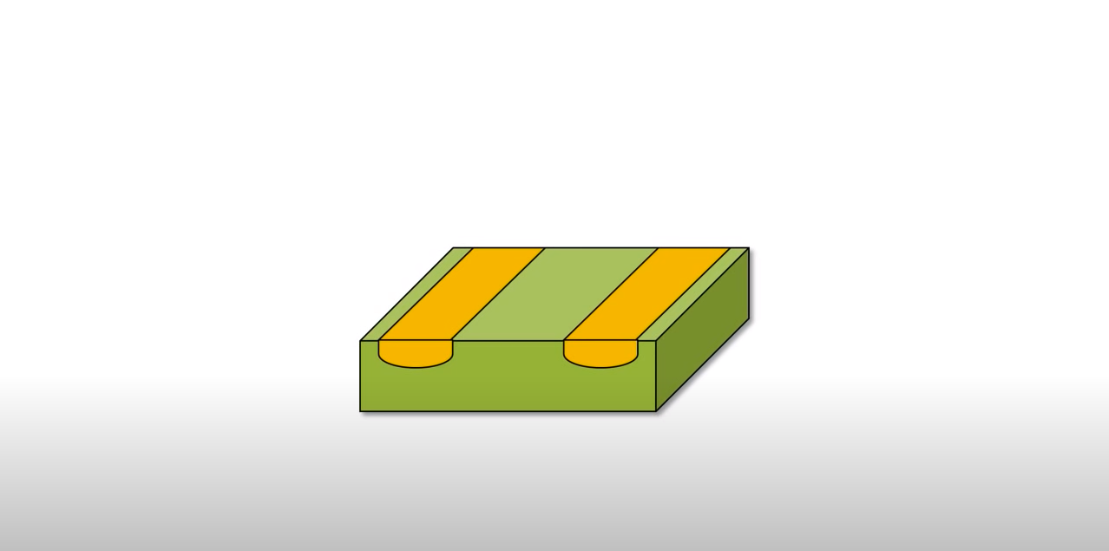
Как работи транзисторът?
Notes:
Транзисторът има област с позитивен заряд и област с негативен заряд. Между двете жълти области не протича електричество, освен ако не се отвори проводящ канал в зелената област.

Slide 12
Как работи транзисторът?
Notes:
Между двете жълти области не протича електричество, освен ако не се отвори проводящ канал в зелената област.

Slide 13
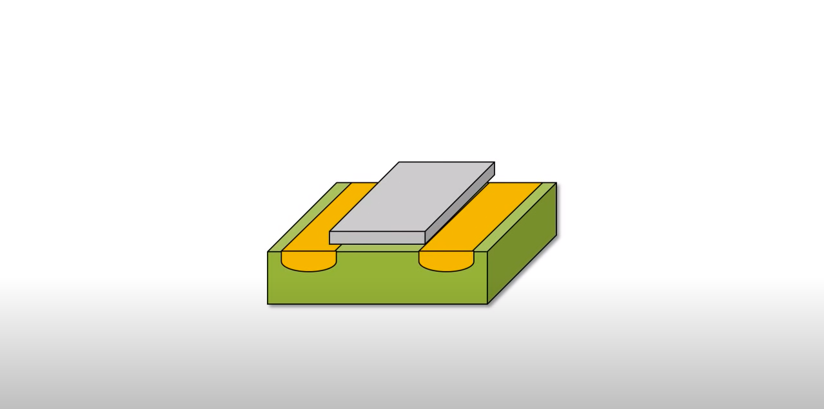
Как работи транзисторът?
Notes:
За да се отвори проводящ канал в зелената област трябва да се постави проводник над нея, например някакъв метал...

Slide 14
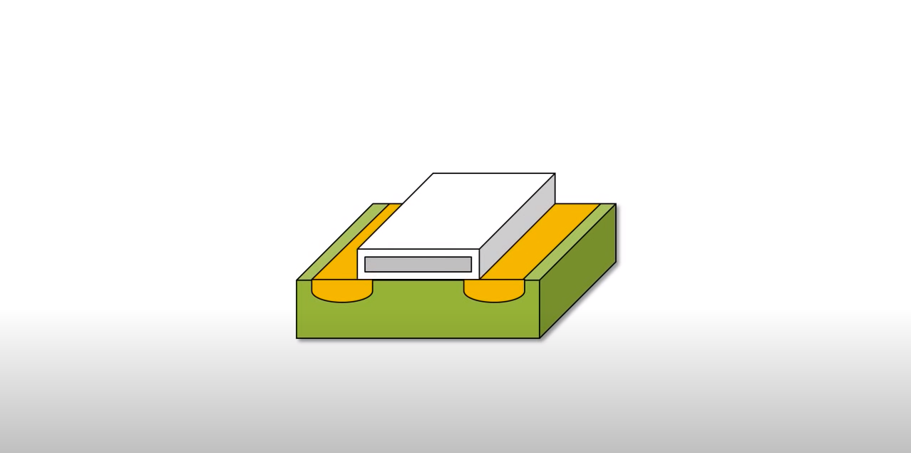
Как работи транзисторът?
Notes:
…, който да е обвит в изолатор - например стъкло.

Slide 15
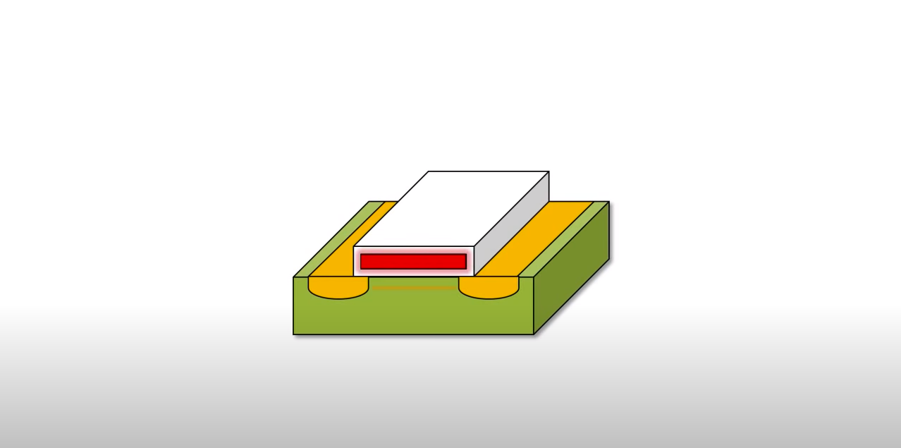
Как работи транзисторът?
Notes:
Когато се подаде напрежение в проводника се отваря и проводящия канал между жълтите области през зелената област.

Slide 16
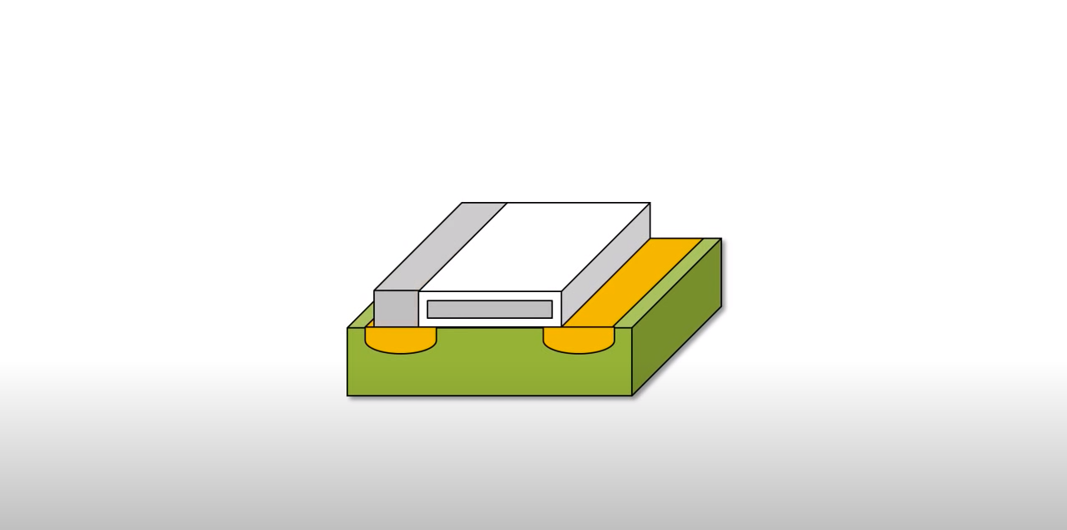
Как работи транзисторът?
Notes:
За да протича електричество между жълтите области, трябва да има източник...

Slide 17
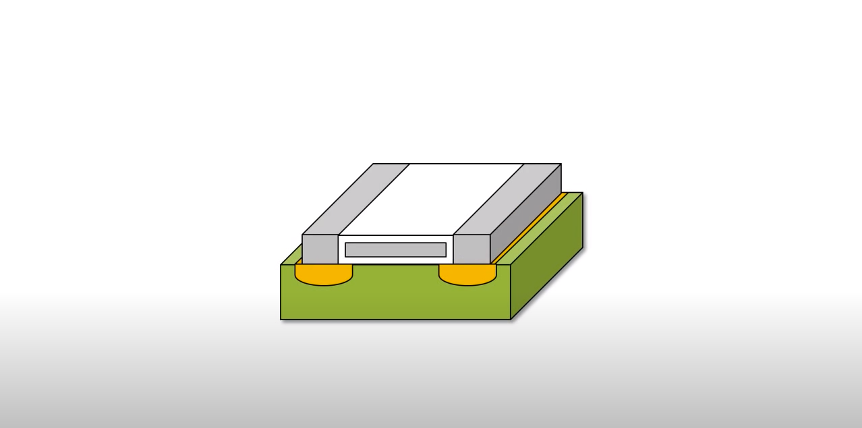
Как работи транзисторът?
Notes:
… и приемник. С други думи вход и изход, които също са проводници - най-често някакъв вид метал.

Slide 18
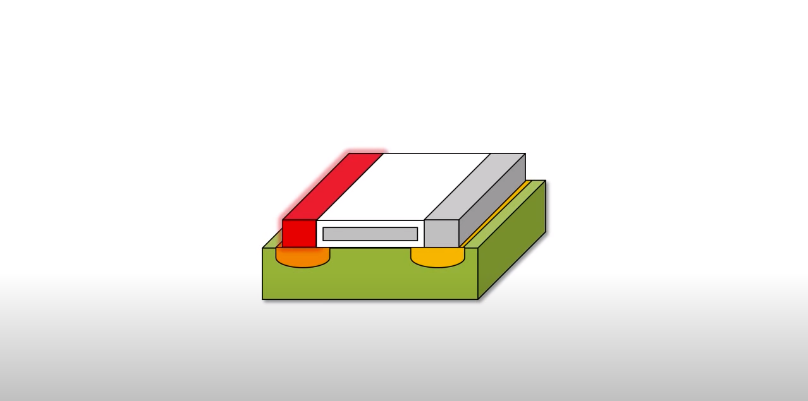
Как работи транзисторът?
Notes:
Ако се подаде напрежение на входа, то не може да стигне до изхода, докато не се подаде напрежение и на вратата (парчето метал по средата).

Slide 19
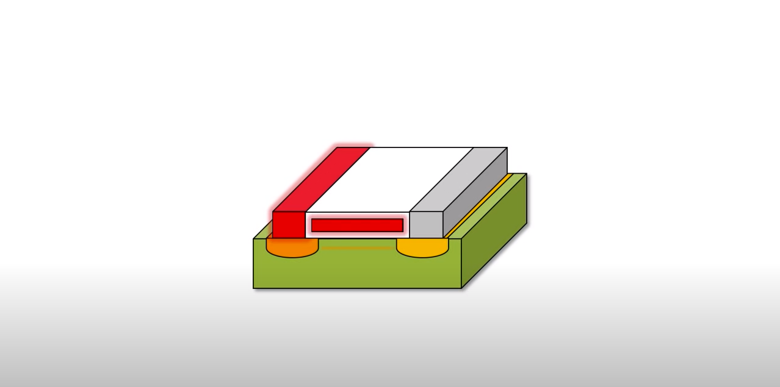
Как работи транзисторът?
Notes:
Когато това се случи се отваря проводящ канал в полупроводника (зелената област), който позволява електричеството да премине от входа към изхода.

Slide 20
Как работи транзисторът?
Notes:
Когато това се случи се отваря проводящ канал в полупроводника (зелената област)...

Slide 21
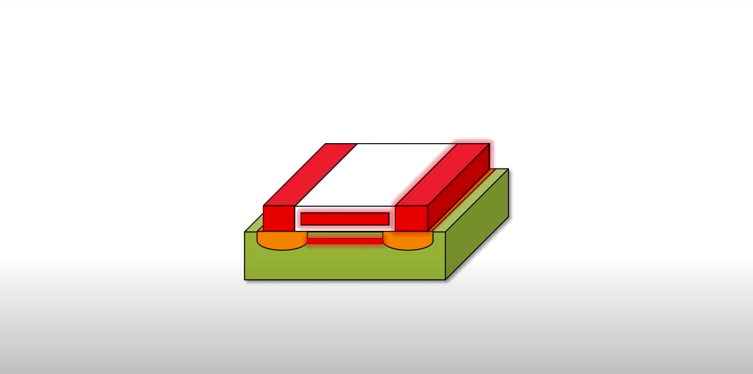
Как работи транзисторът?
Notes:
…, който позволява електричеството да премине от входа към изхода.

Slide 22
Как работи транзисторът?
Notes:
По този начин, без да има някакви движещи се части (като превключватели например), се използва само електричество, за да се включва и изключва друга електрическа верига.

Slide 23
Как работи транзисторът?

Slide 24
Логическа верига
Notes:
Революционната идея с тази технология е да се използва за образуване на логически вериги.

Slide 25

Логическа верига
Notes:
Например ако се използват два транзистора ...

Slide 26
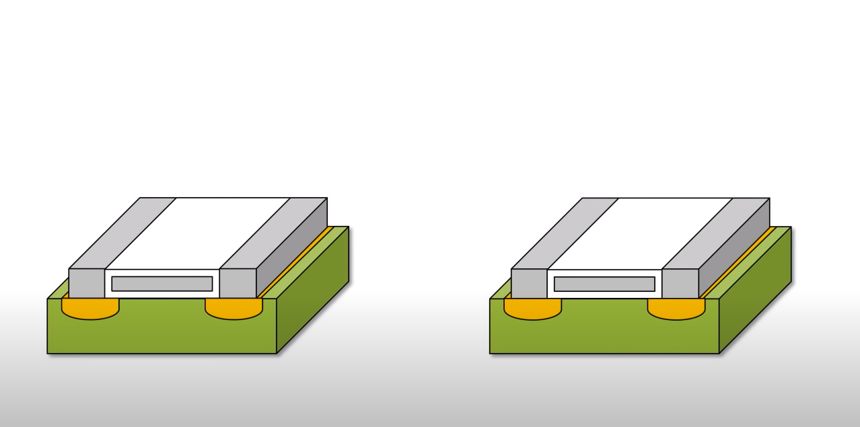
Логическа верига
Notes:
...

Slide 27
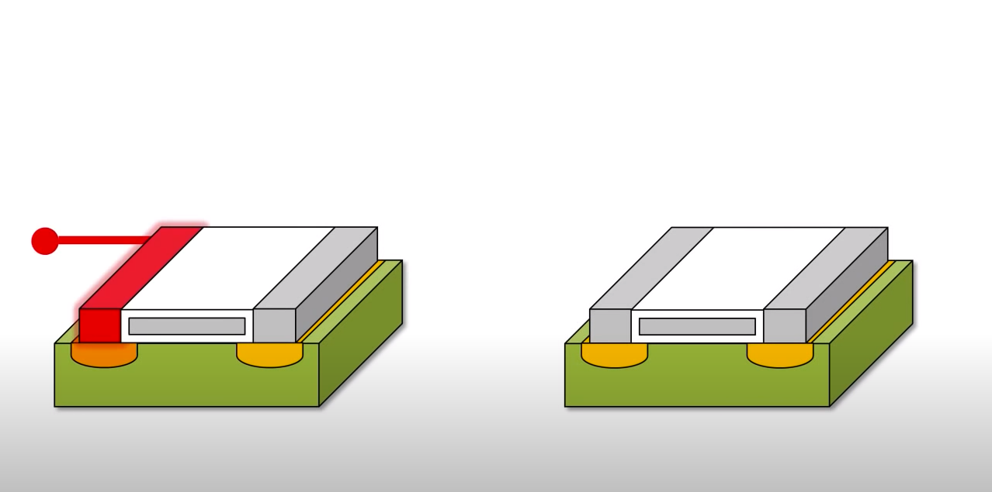
Логическа верига
Notes:
И се подаде напрежение на всеки от входовете...

Slide 28
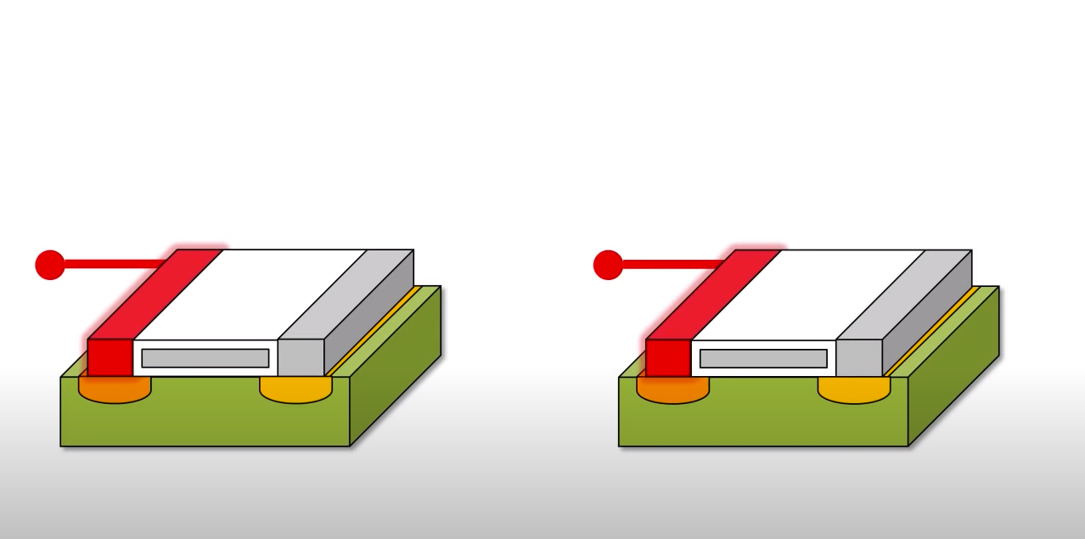
Логическа верига
Notes:
…

Slide 29
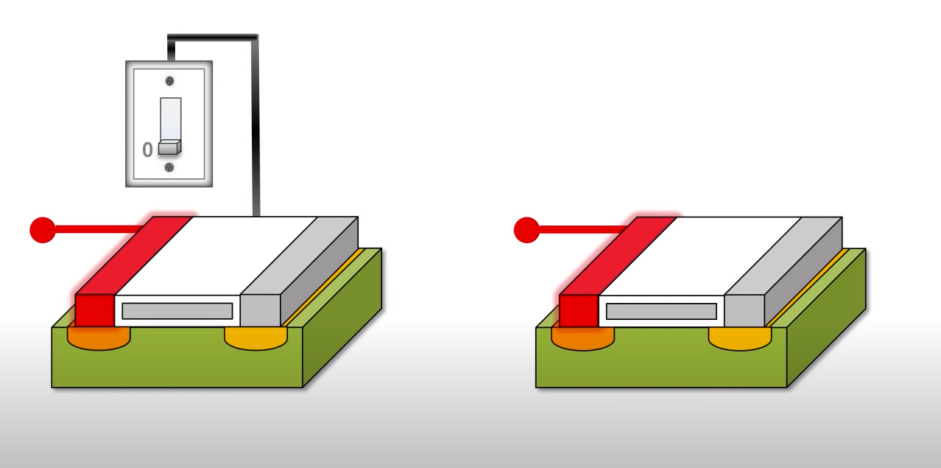
Логическа верига
Notes:
И след това се добавят превключватели, които да захранват “вратата” на всеки от транзисторите...

Slide 30

Логическа верига
Notes:
...

Slide 31
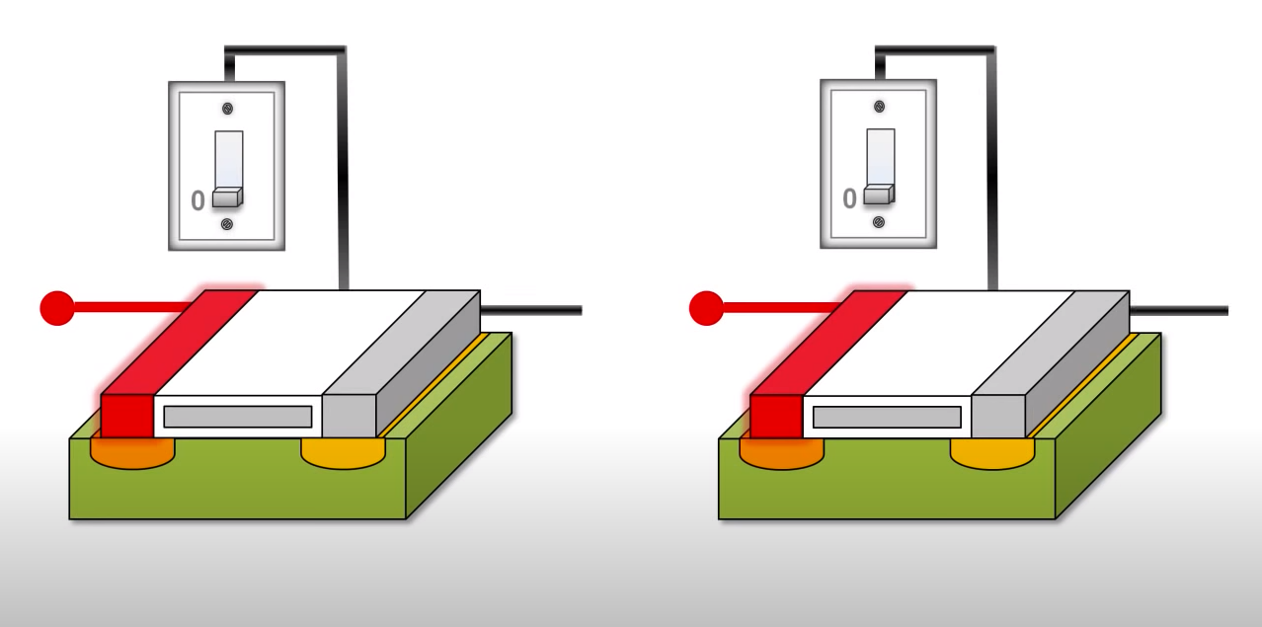
Логическа верига
Notes:
… и изходите на всеки от транзисторите се свърже към осветително тяло ...

Slide 32
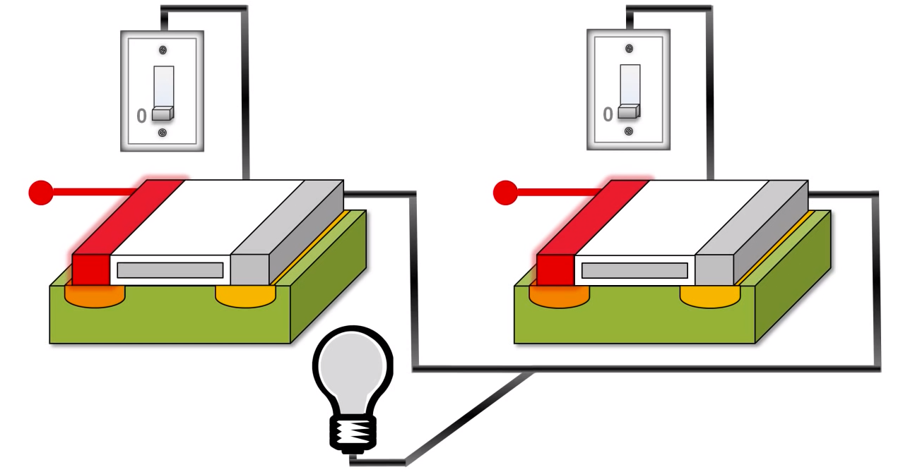
Логическа верига
Notes:
...

Slide 33
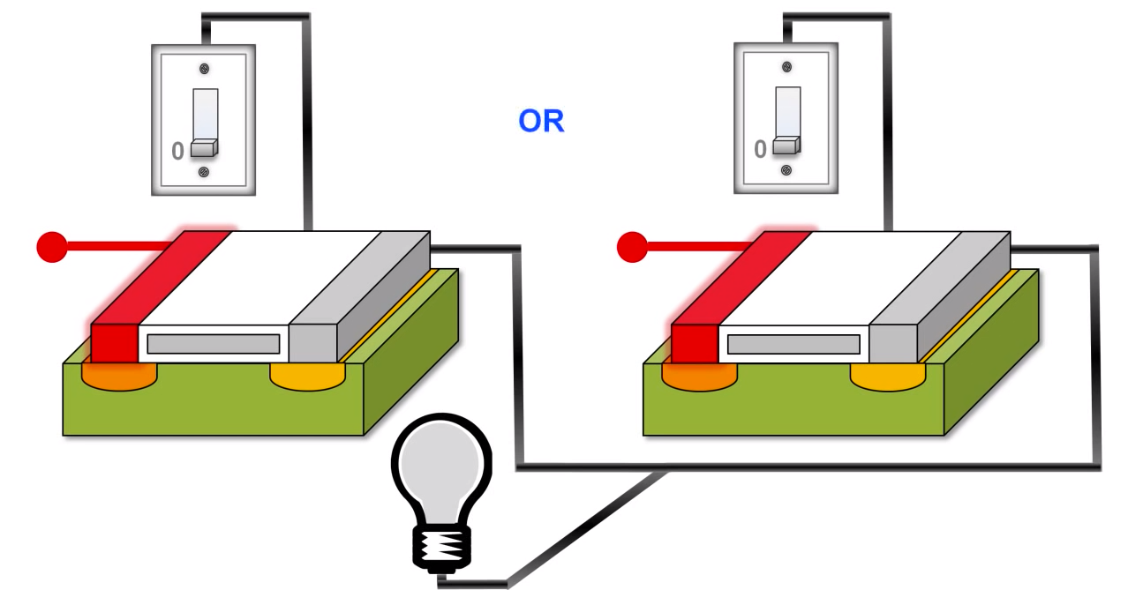
Логическа верига
Notes:
Така създавате логическа верига от тип ИЛИ (OR)

Slide 34
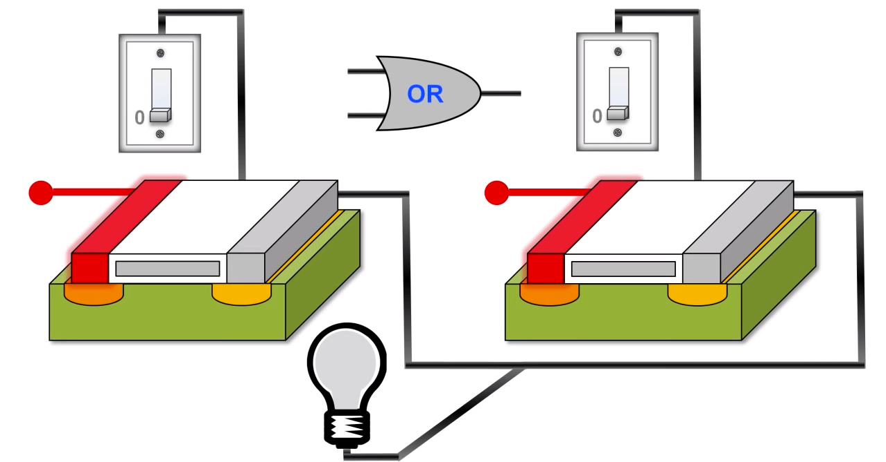
Логическа верига
X | Y | OR
0 | 0 | 0
0 | 1 | 1
1 | 0 | 1
1 | 1 | 1
Notes:
… и се бележи с този символ

Slide 35
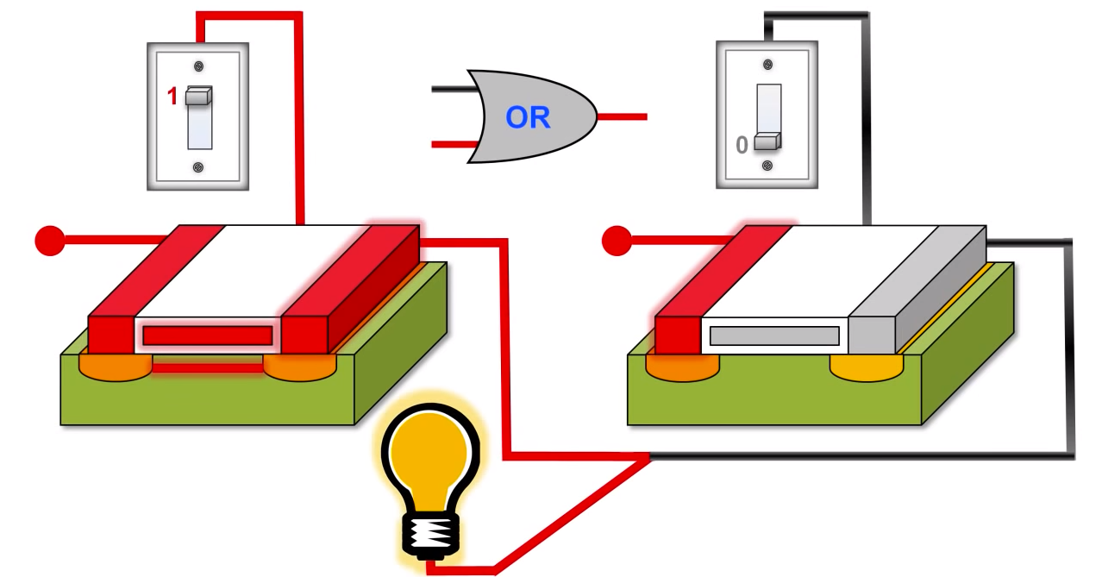
Логическа верига
X | Y | OR
0 | 0 | 0
0 | 1 | 1
1 | 0 | 1
1 | 1 | 1
Notes:
Ако включите левия прекъсвач...

Slide 36
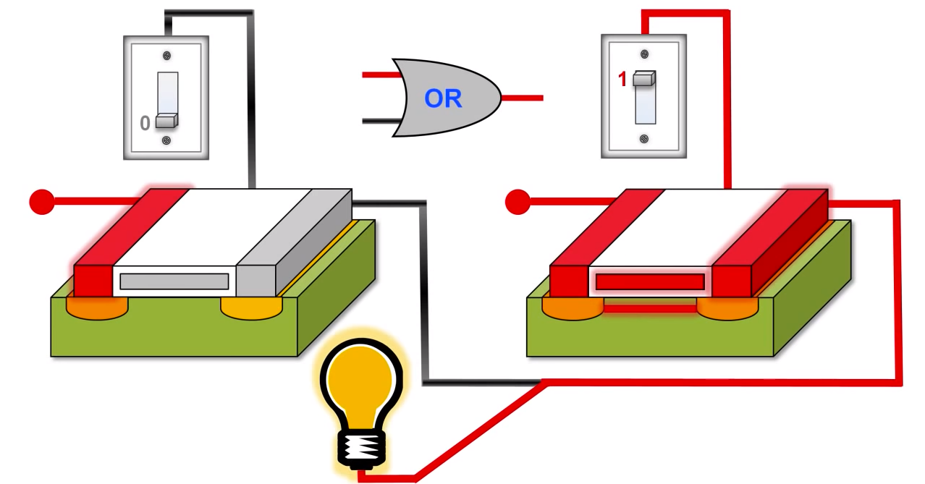
Логическа верига
X | Y | OR
0 | 0 | 0
0 | 1 | 1
1 | 0 | 1
1 | 1 | 1
Notes:
… или десния прекъсвач ...

Slide 37
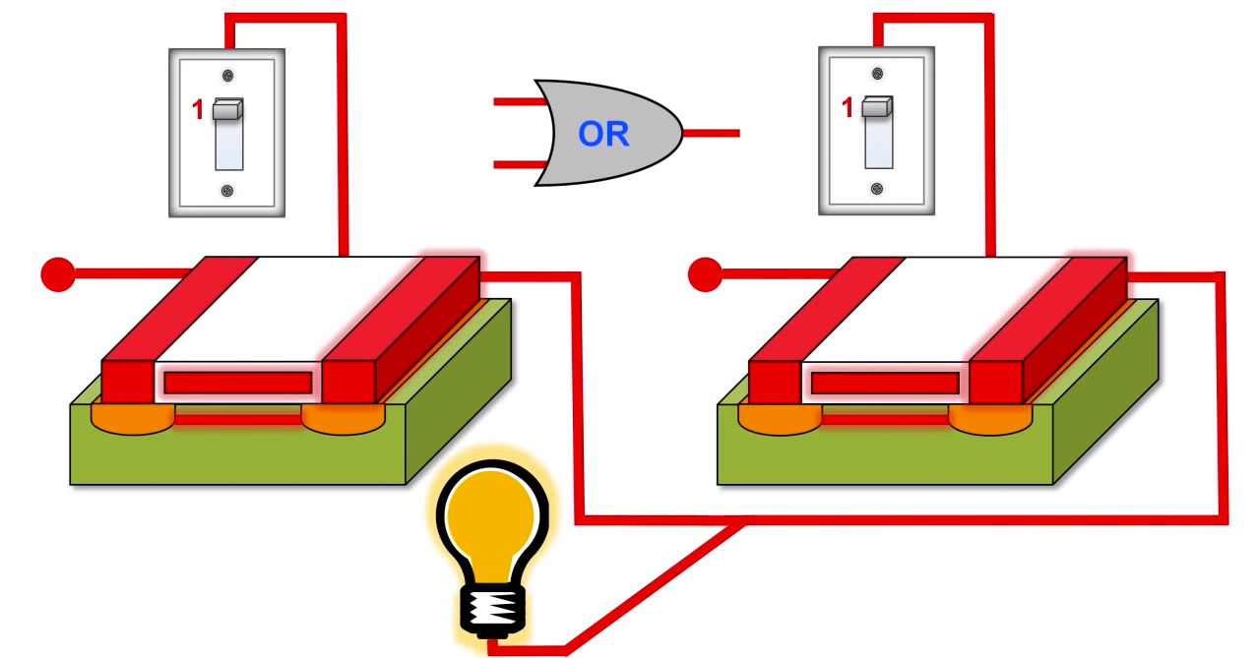
Логическа верига
X | Y | OR
0 | 0 | 0
0 | 1 | 1
1 | 0 | 1
1 | 1 | 1
Notes:
… или и двата прекъсвача - осветителното тяло светва

Slide 38
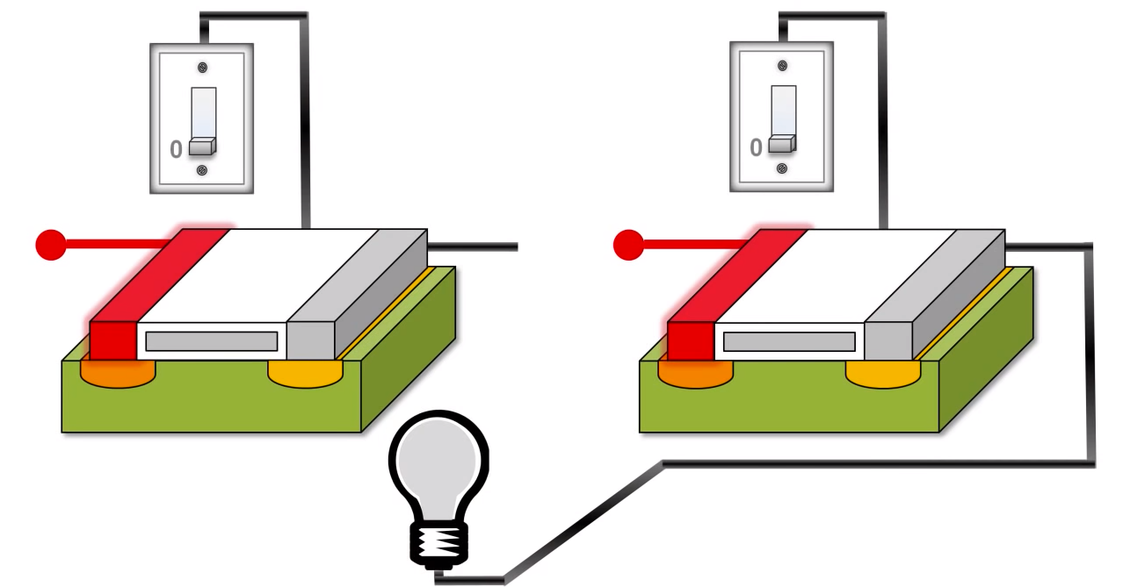
Логическа верига
Notes:
Ако променим свързването...

Slide 39
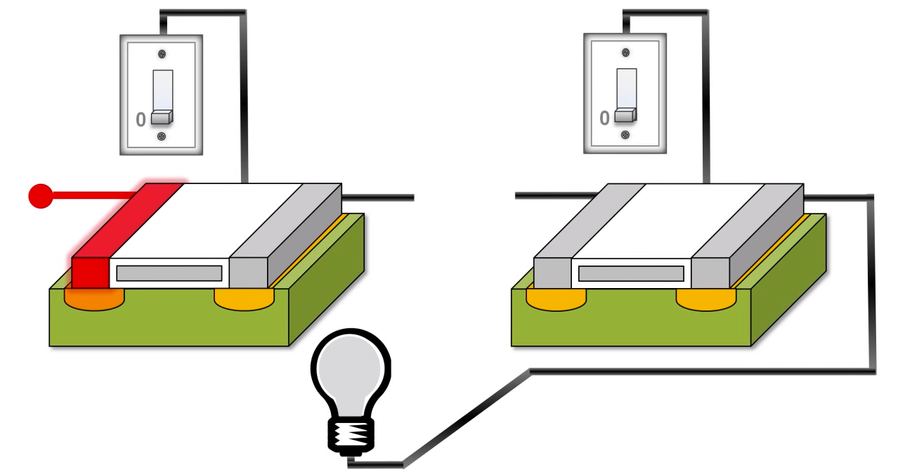
Логическа верига
Notes:
… така, че изхода на левия транзистор...

Slide 40
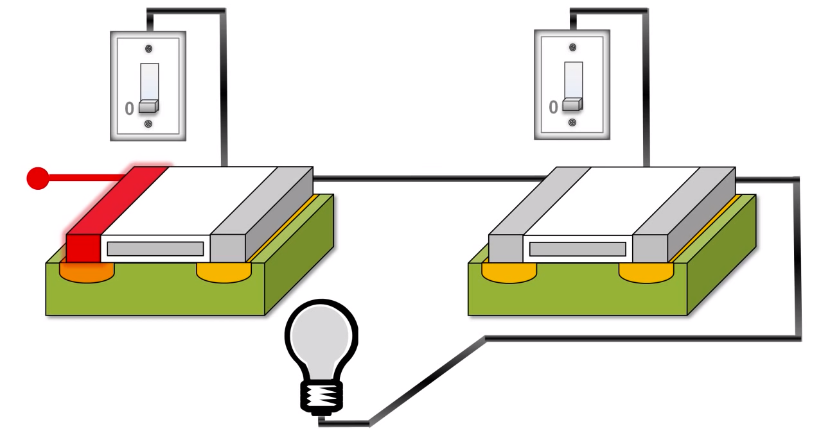
Логическа верига
Notes:
… да е свързан с входа на десния транзистор ...

Slide 41
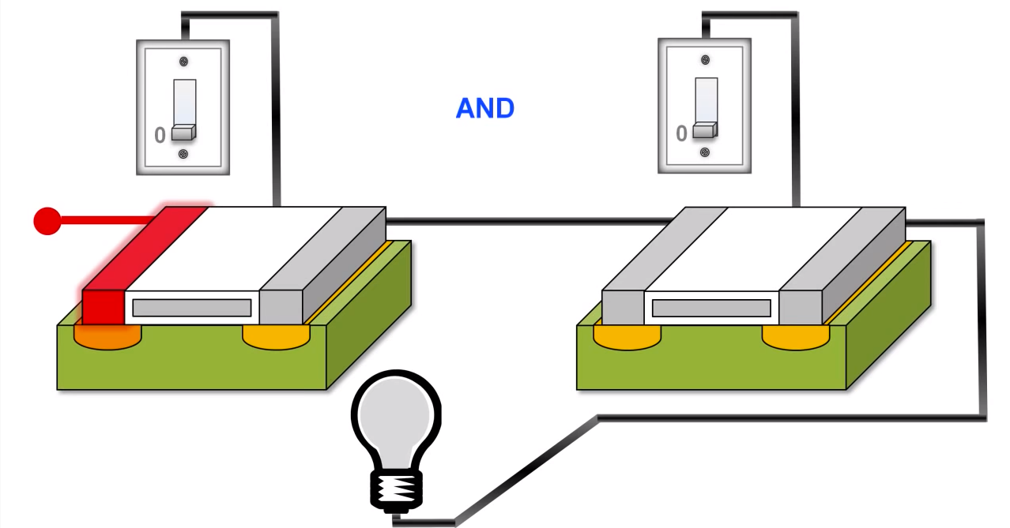
Логическа верига
Notes:
… се създава логическа верига тип И (AND)

Slide 42
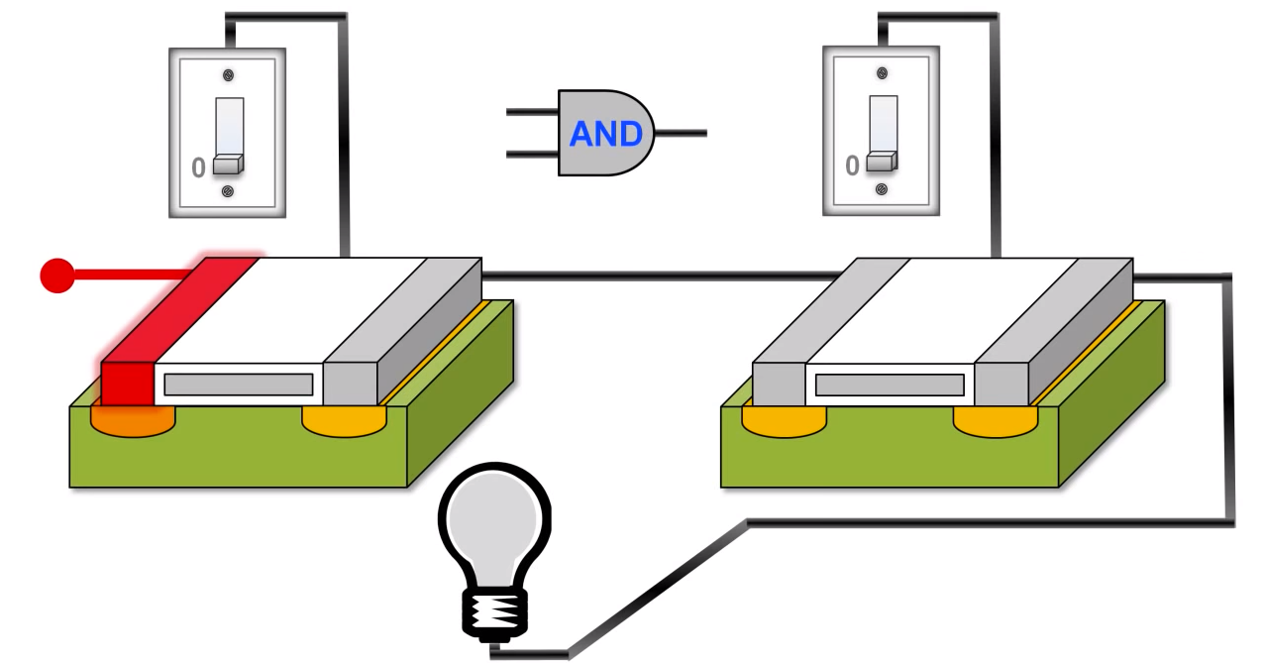
Логическа верига
X | Y | AND
0 | 0 | 0
0 | 1 | 0
1 | 0 | 0
1 | 1 | 1
Notes:
Което се отбелязва с този символ.

Slide 43
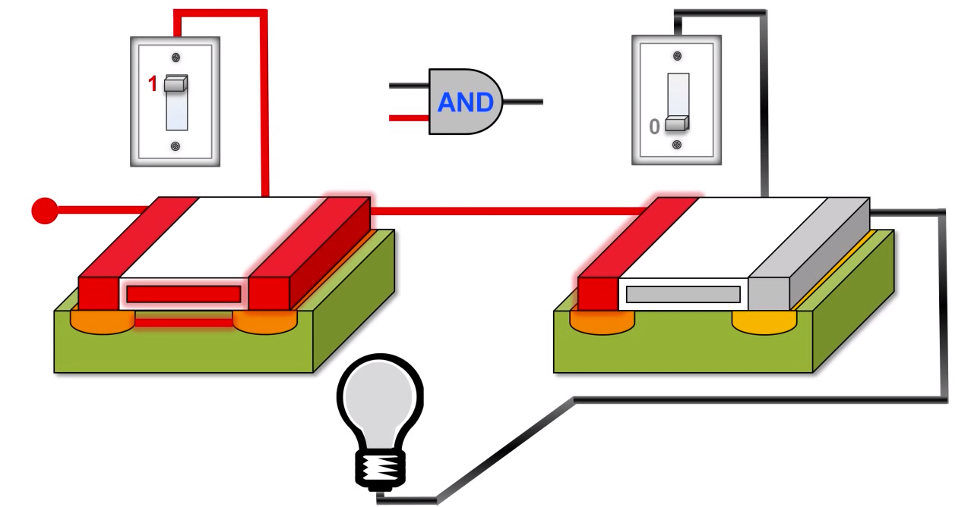
Логическа верига
X | Y | AND
0 | 0 | 0
0 | 1 | 0
1 | 0 | 0
1 | 1 | 1
Notes:
В логическа верига тип AND ако включите само левия прекъсвач, осветителното тяло няма да светне защото втория транзистор блокира електричеството.

Slide 44
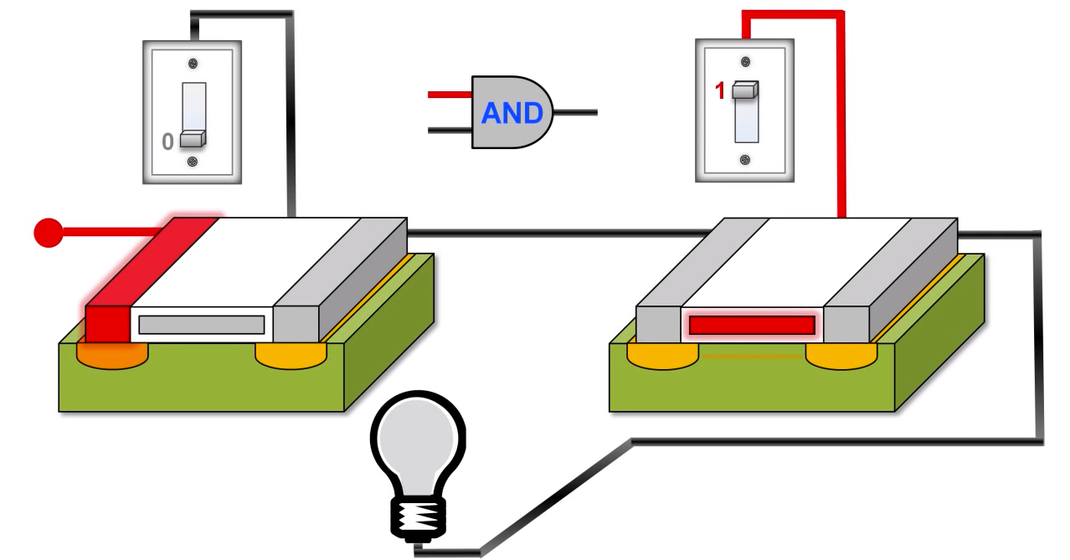
Логическа верига
X | Y | AND
0 | 0 | 0
0 | 1 | 0
1 | 0 | 0
1 | 1 | 1
Notes:
Ако включите само десния прекъсвач, осветителното тяло отново няма да светне, защото на входа на десния транзистор не постъпва електричество от изхода на левия.

Slide 45
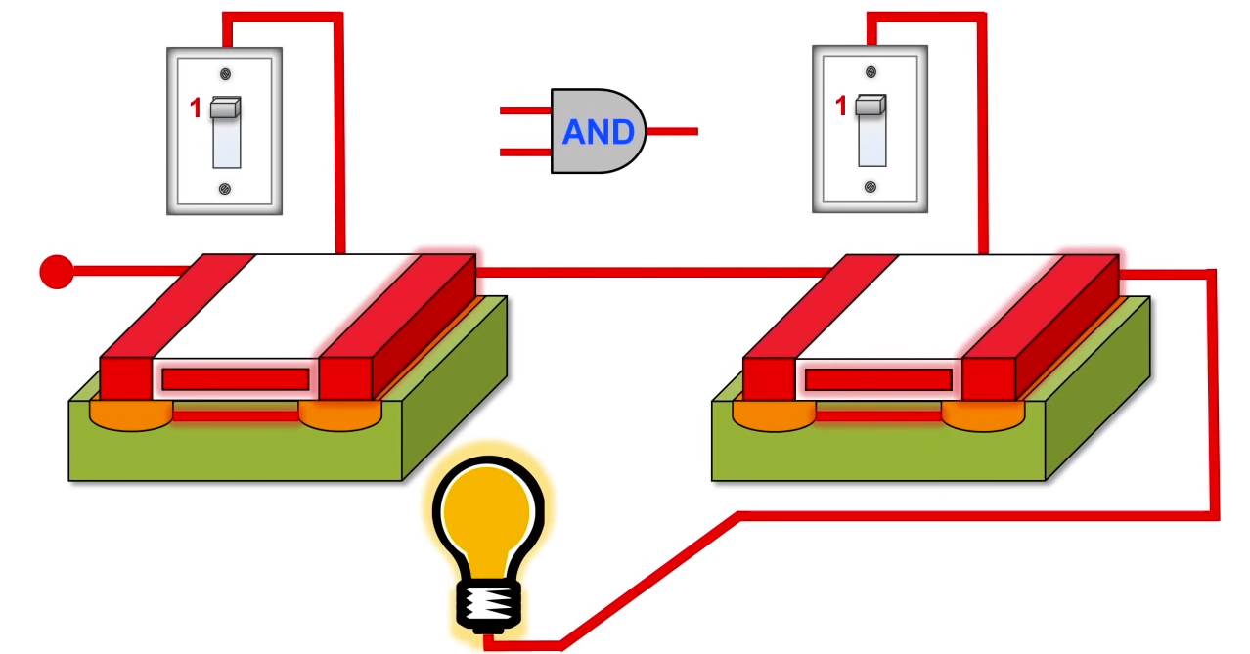
Логическа верига
X | Y | AND
0 | 0 | 0
0 | 1 | 0
1 | 0 | 0
1 | 1 | 1
Notes:
В логическа верига тип AND трябва и двата прекъсвачат да са включени за да светне осветителното тяло.

Slide 46
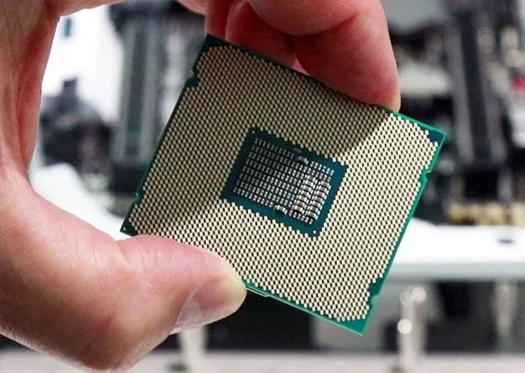
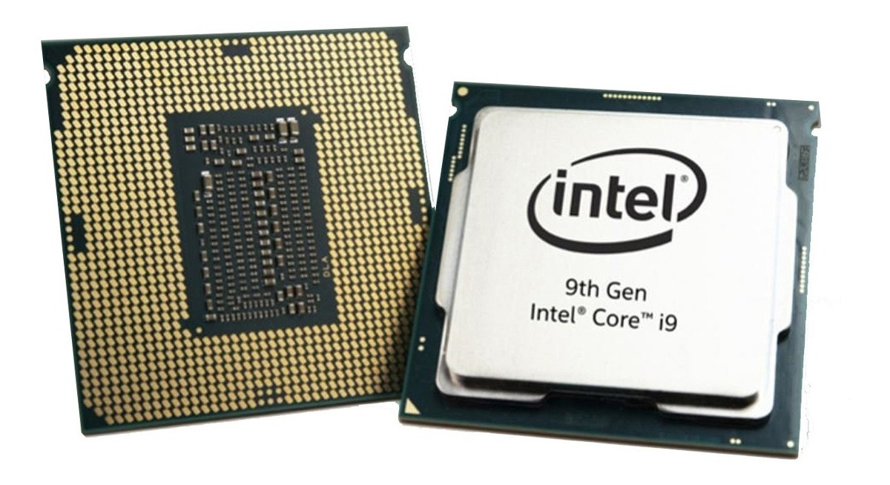
Процесор
CPU
Intel Core i9 има 1151 пина (извода за контакт с дънната платка)

Slide 47
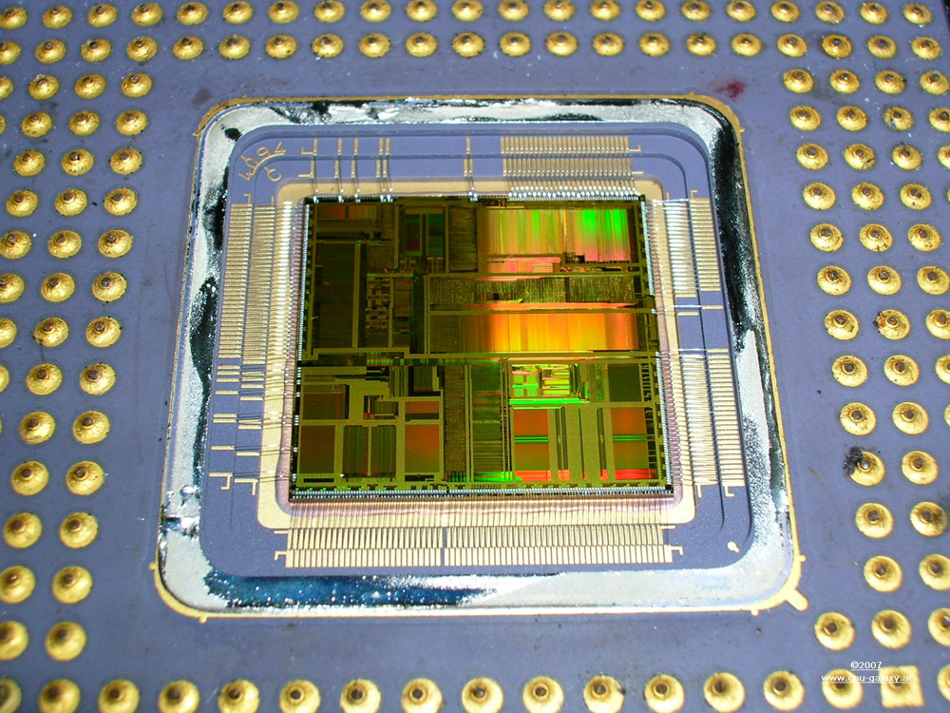
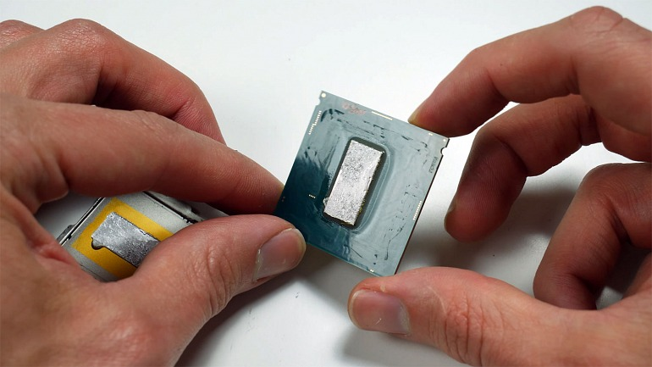
CPU отвътре
Intel Core i9 има около 7 милиона транзистора (по неофициални данни)

Slide 48
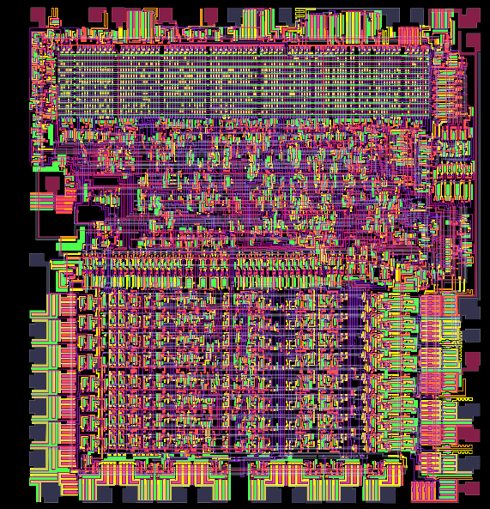
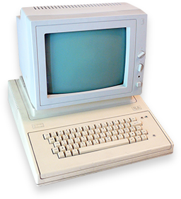
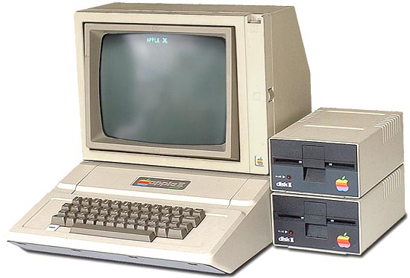
Как работи?
The Visual 6502:
http://visual6502.org/JSSim/index.html
4 528 транзистора

Slide 49
Какъв вид информация “разбира” процесора?
Само двоична информация
За самостоятелна работа: припомняне на двоичната и шестнадесетичната бройни системи

Slide 50
Защо са нужни толкова много транзистори?
Реализиране на голям набор от инструкции
Едновременна обработка на големи парчета от данни (8, 16, 32, 64 бита)
Паралелна обработка
Повече от едно физическо ядро в един процесор

Slide 51
Машинен код
Машинен код или машинен език е система от инструкции в двоичен формат, която може да бъде разбрана директно от централния процесор, без да е необходима транслация.
Инструкциите са последователности от битове с различни модели на ползване на паметта, които съответстват на различните команди.
Всеки модел процесор или клас/семейство процесори има свой собствен набор от инструкции на машинен език. Много от тях се застъпват. По-новите модели процесори обикновенно включват основния набор инструкции на предшестващите ги като ги допълват.

Slide 52

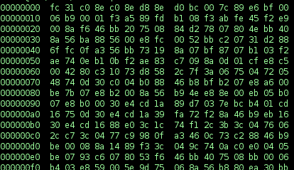
Машинен код
Как изглежда?

Slide 53
От машинен до език от високо ниво
Първите опити за създаване на език различен от машинния датират от 1949 г. Short Code - система за кодиране на програми.
1950 - Асемблерни езици
Въвеждат мнемоничен запис на основните команди: LD (Load), ST (Store), Add
За първи път величините се представят с букви - както в математиката
Дават много по-големи възможности отколкото машинните езици
Специална транслираща програма преобразува мнемоническите кодове в двоичен код
Машинно зависими езици
Езици от второ поколение

Slide 54
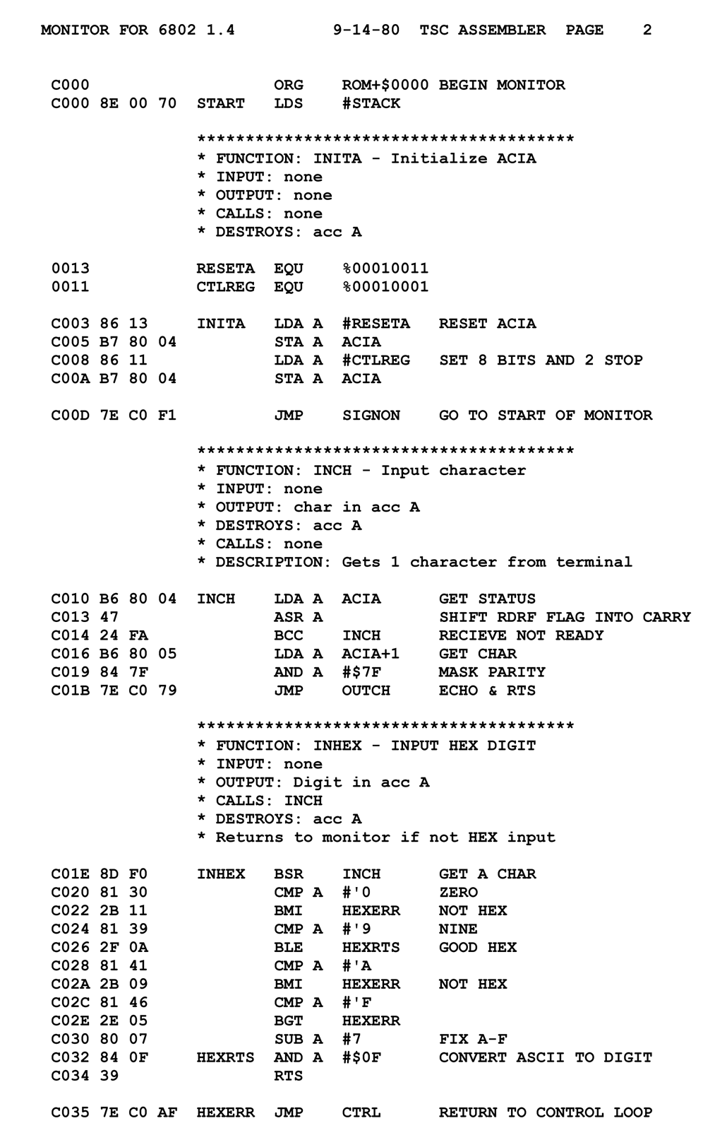
Асемблер
Как изглежда?

Slide 55
От машинен до език от високо ниво
50те години на XX век - първите програмни езици от високо ниво (трето поколение)
Алгоритмични езици
По-високо структурно ниво на инструкциите
Машинно независими езици
Специални програми (интерпретатори, транслатори, компилатори) се използват за преобразуване на текста в двоичен код

Slide 56
Компилатор
Език от високо ниво
Език от ниско ниво
Компилатор
Програма, която чете програма написана на един език за програмиране (source language) и я транслира в еквивалентна програма на друг език (target language)

Slide 57
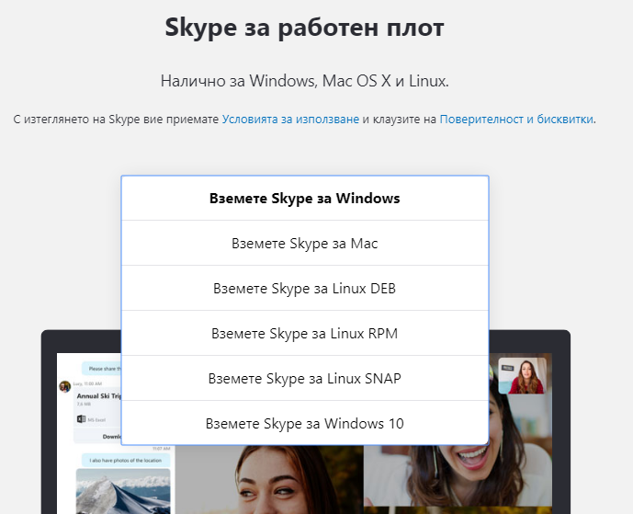

Компилатор
Компилаторът генерира машинен код, което означава, че е машинно зависим.
Един и същи код, написан на език от високо ниво (напр. C/C++) трябва да се компилира за всяка платоформа (CPU, операционна система), върху която трябва да може да се изпълнява.
Предимства: скорост на изпълнение
Недостатък: трудна преносимост

Slide 58
Интерпретатор
Интерпретатора е програма, която чете ред по ред код, написан на език от високо ниво, и директно го изпълнява.

Slide 59
Интерпретатор
Интерпретаторът не генерира код, а директно изпраща инструкции към процесора, които са еквивалентни на инструкциите на езика от високо ниво, които обработва ред по ред.
Интерпретаторът е машинно зависим.
За да може да се изпълни на дадена платформа програма написана на език от виско ниво (напр. Basic) трябва да има наличен интерпретатор на съответния език за дадената платформа.
Предимство: добра преносимост
Недостатък: по-бавно изпълнение

Slide 60
Преносимост при Java
Използва се комбинация от компилатор и интерпретатор.
Компилаторът генерира т.нар. байт код под формата на class файл.
Class файлът съдържа оптимизирано представяне на Java кода, който може да бъде изпълнен от Java интерпретатор.
Компилаторът е платформено независим, както и class файловете, които генерира.
Интерпретаторът е платформено зависим. В Java интерпретатора е познат под името “Java Virtual Machine” (JVM).
Предимства: Write Once Run Anywhere
Недостатъци: необходим е интерпретатор за съответната платформа

Slide 61
Java компилатор
Команда: javac
За всеки .java файл създава съответен .class файл (освен когато има дефинирани повече класове в един файл - тогава създава по един .class файл за всеки клас).
Структурата на директориите (пакетите) на .class файловете съвпада с тази на .java файловете.

Slide 62
Структура на Class файл
ClassFile
{
magic_number;
minor_version;
major_version;
constant_pool_count;
constant_pool[];
access_flags;
this_class;
super_class;
interfaces_count;
interfaces[];
fields_count;
fields[];
methods_count;
methods[];
attributes_count;
attributes[];
}

Slide 63
Magic Number
We used to go to lunch at a place called St Michael's Alley. According to local legend, in the deep dark past, the Grateful Dead used to perform there before they made it big. It was a pretty funky place that was definitely a Grateful Dead Kinda Place. When Jerry died, they even put up a little Buddhist-esque shrine. When we used to go there, we referred to the place as Cafe Dead. Somewhere along the line it was noticed that this was a HEX number. I was re-vamping some file format code and needed a couple of magic numbers: one for the persistent object file, and one for classes. I used CAFEDEAD for the object file format, and in grepping for 4 character hex words that fit after "CAFE" (it seemed to be a good theme) I hit on BABE and decided to use it. At that time, it didn't seem terribly important or destined to go anywhere but the trash-can of history. So CAFEBABE became the class file format, and CAFEDEAD was the persistent object format. But the persistent object facility went away, and along with it went the use of CAFEDEAD - it was eventually replaced by RMI.
Първите 4 байта от class файла се именувани magic number (магическо число). Това е твърдо зададена стойност на 0xCAFEBABE, която виртуалната машина използва за да определи дали файлът е генериран от валиден компилатор.
Историята на magic number е обяснена от James Gosling, във връзка с ресторант в Пало Алто.

Slide 64
Magic Number
Задача: променете magic number и опитайте да изпълните class файла.

Slide 65
Minor & Major Version
Всяка стойност заема по 2 байта в структурата на файла.
Заедно представят версията на .class файла. JVM ги използва за да определи коя версия на компилатора е генерирала съответния .class файл.
Class файлове генерирани от компилатор от по-стара версия, могат да бъдат изпълнявани от виртуална машина от по-нова версия.Обратното не е възможно.

Slide 66
Minor & Major Version
Стойностите на Major Version в зависмост от версията на Java компилатора са както следва:
Java SE 16 = 60 (0x3C hex),
Java SE 15 = 59 (0x3B hex),
Java SE 14 = 58 (0x3A hex),
Java SE 13 = 57 (0x39 hex),
Java SE 12 = 56 (0x38 hex),
Java SE 11 = 55 (0x37 hex),
Java SE 10 = 54 (0x36 hex),[3]
Java SE 9 = 53 (0x35 hex),[4]
Java SE 8 = 52 (0x34 hex),
Java SE 7 = 51 (0x33 hex),
Java SE 6.0 = 50 (0x32 hex),
Java SE 5.0 = 49 (0x31 hex),
JDK 1.4 = 48 (0x30 hex),
JDK 1.3 = 47 (0x2F hex),
JDK 1.2 = 46 (0x2E hex),
JDK 1.1 = 45 (0x2D hex).

Slide 67
Minor & Major Version
Задача: променете minor/major версията с по-нова и опитайте да изпълните class файла.

Slide 68
Java Runtime Environment
За изпълнение на вече компилирани java програми е необходим само интерпретатор, или т.нар. Java Virtual Machine (JVM).
JVM е налично в Java Runtime Environment (JRE), която съдържа освен това базовите Java класове и допълнителни файлове.

Slide 69
Java Development Kit
За разработване на програми на Java е необходим Java Development Kit (JDK), който съдържа JRE и допълнителни инструменти за разработване, като:
Компилатор: javac
Disassember: javap
Генератор на API документация: javadoc
Дебъгер: jdb
Мениджър на сертификати: keytool
и др.

Slide 70
Разработване на Java програми
JDK
JRE
.java
.java
.java
.java
.java
.class
JVM

Slide 71

Разработване с IDE
JDK
JRE
JVM

Slide 72
Изпълнение на Java програми
JRE
JVM за Windows
JRE
.java
.java
.class
JVM за Android
JRE
JVM за Linux

Slide 73
Край!

